Slide 1
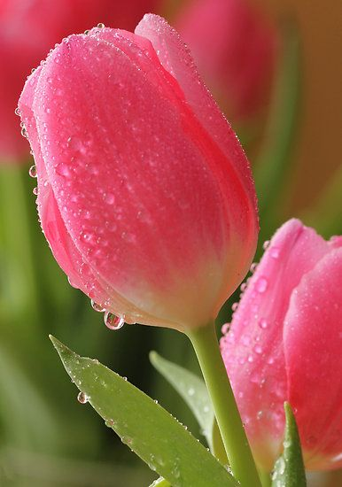
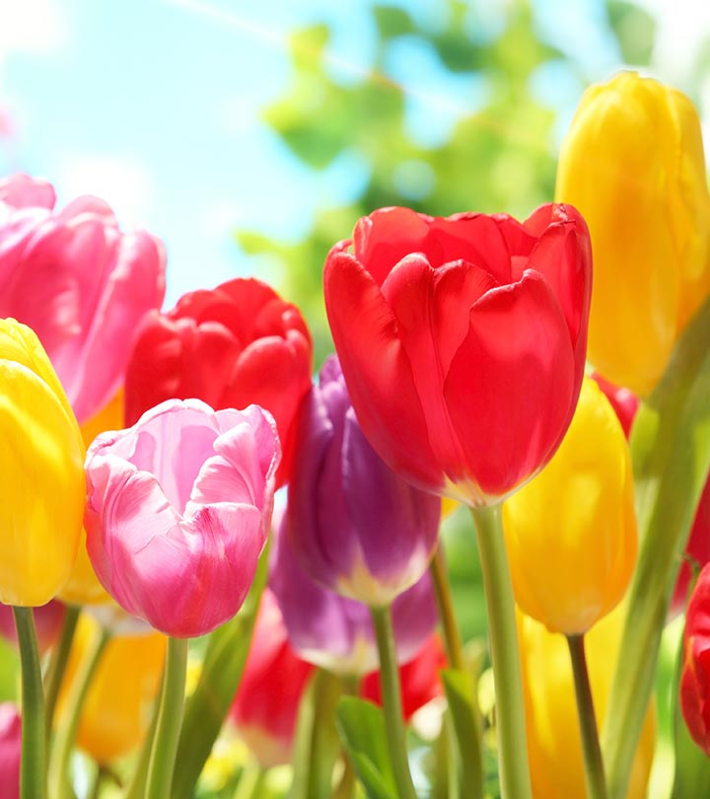
স্বাগতম
সবাইকে শুভেচ্ছা

Slide 2
পরিচিতি
শ্রেণি- দশম , বিষয়ঃ শারীরিক শিক্ষা , স্বাস্থবিজ্ঞান ও খেলাধুলা ।
অধ্যায় – পঞ্চম , পাঠ – ১ম ।
মোঃ জাহাঙ্গীর আলম ,
সহকারী শিক্ষক ( শারীরিক শিক্ষা ) ।
বিডিপি মাধ্যমিক বিদ্যালয় ,
গাজীপুর সদর , গাজীপুর।

Slide 3
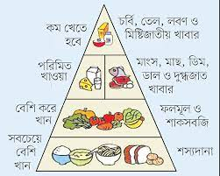
পাঠ শিরো নাম

Slide 4
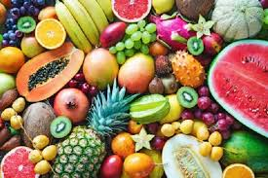
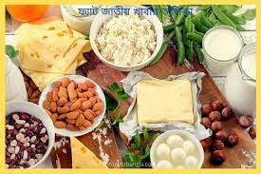
শিখন ফল
পুষ্টি সম্পন্ন খাবারের নাম জানব।
খাবারের ধারণা লাভ করব ।

Slide 5
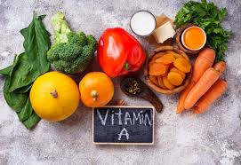
পাঠ উপস্থাপন
খাদ্যের উপাদান ৬টি ;
আমিষ , শর্করা , স্নেহ ,ভিটামিন, খনিজ লবন ও পানি।
আমি্য জাতীয় খাবার হল ; দুধ, মাংস ইত্যাদি ।
শর্করা খাবার – ভাত, আলু ইত্যাদি।
স্নেহ খাবার – তেল, মাখন ইত্যাদি ।
ভিটামিন- কলা, জাম, মাংস ইত্যাদি ।
খনিজ লবন- লবন।
পানি-মিনারেল জাতীয় পানীয়।

Slide 6
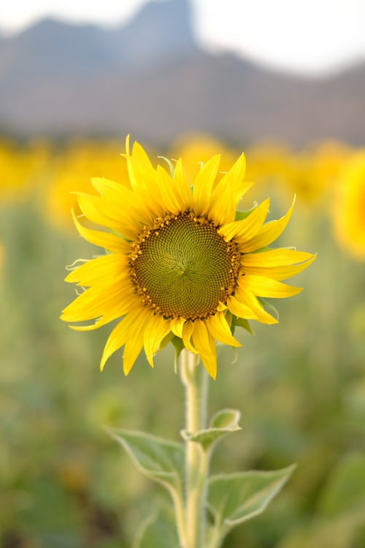
দলীয় কাজ
কদল – কয়েকটি আমি্য জাতীয় খাবার এর নাম লিখ ।
খদল- স্নেহ জাতীয় খাবারের নাম লিখ।
গদল- শর্করা জাতীয় খাবারের নাম লিখ ।

Slide 7
মূল্যায়ন ,
কোন গ্রহএর উপগ্রহ বেশি ,
ক) শনি । খ) বুধ । গ) মঙ্গল । ঘ) নেপচুন।
১। কোনটি নক্ষত্র ;
সর্বশ্রেষ্ঠ গ্রহ কোন টি ;
ক) চাঁদ, খ) সুরজ, গ) পৃথিবী , ঘ) বুধ ।
ক) চন্দ্র ।
ভুল
খ) সূর্য ।
সঠিক
গ) গ্রহ ।
ভুল

Slide 8
বাড়ীর কাজ
প্রথম অধ্যায়ের খাদ্যের উপাদান গুলো এবং খাবারের নাম সহ লিখ ?

Slide 9
ধন্যবাদ

